Slide 1
БРОЈЕВИ ПРВЕ СТОТИНЕ
Математика
2. разред

Slide 2
БРАВО!!!
1.
5.
1.Тачно!
5.Тачно!
2.
6.
2.Тачно!
6.Тачно!
3.
7.
3.Тачно!
7.Тачно!
4.
8.
4.Тачно!
8. Тачно!

Slide 3
НАСТАВИ ПИСАТИ НИЗ БРОЈЕВА:
8, 10, 12, __, __, __, 20
14, 16, 18,
17, 18, 19
Нетачно!

Slide 4
КОЛИКО ДЕСЕТИЦА ИМА БРОЈ 68?
Нетачно!
8
6

Slide 5
БРОЈЕВИ ТРЕЋЕ ДЕСЕТИЦЕ СУ:
Нетачно!
31, 32, 33, 34, 35, 36, 37, 38, 39, 40
21, 22, 23, 24, 25, 26, 27, 28, 29, 30
Нетачно!
НЕ ПОСТОЈЕ БРОЈЕВИ ТРЕЋЕ ДЕСЕТИЦЕ!

Slide 6
КОЛИКО БРОЈЕВА У ПРВОЈ ДЕСЕТИЦИ ИМА ЗА СЉЕДБЕНИКА ДВОЦИФРЕНИ БРОЈ?
ИМА САМО ЈЕДАН БРОЈ
И ТО ЈЕ БРОЈ 9.
Нетачно!
НАМА ТАКВИХ БРОЈЕВА.
Нетачно!
ИМА ДЕВЕТ БРОЈЕВА.

Slide 7
НАЈМАЊИ ДВОЦИФРЕНИ БРОЈ ЈЕ:
Нетачно!
11
Нетачно!
12
10

Slide 8
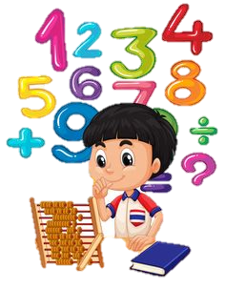
ДА ЛИ ЈЕ ТАЧНА СЉЕДЕЋА РЕЧЕНИЦА:
БРОЈ 25 ЈЕ МАЊИ ОД 52.
Нетачно!
НИЈЕ
ЈЕСТЕ
Нетачно!
ЈЕДНАКО ЈЕ

Slide 9
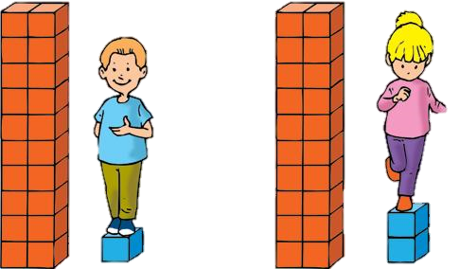
БРОЈЕВИ ОД 0 ДО 9 СУ:
Нетачно!
БРОЈЕВИ ДРУГЕ ДЕСЕТИЦЕ.
Нетачно!
ДВОЦИФРЕНИ БРОЈЕВИ.
ЈЕДНОЦИФРЕНИ БРОЈЕВИ.

Slide 10
,, КОЛИКО ЦИФАРА ЗНАШ?“
- ПИТАЛИ СУ ВЕСЕЛОГ МАЧКА.
МАЧАК ЈЕ ТАЧНО ОДГОВОРИО.
ШТА ЈЕ МАЧАК ОДГОВОРИО?
10
Нетачно!
9
Нетачно!
11

Slide 11
ЗАДАТАК ЗА САМОСТАЛАН РАД
Дате бројеве, од најмањег до највећег,
упиши у таблицу мјесних вриједности.
81, 33, 21, 100, 56, 42, 74.

